Slide 1
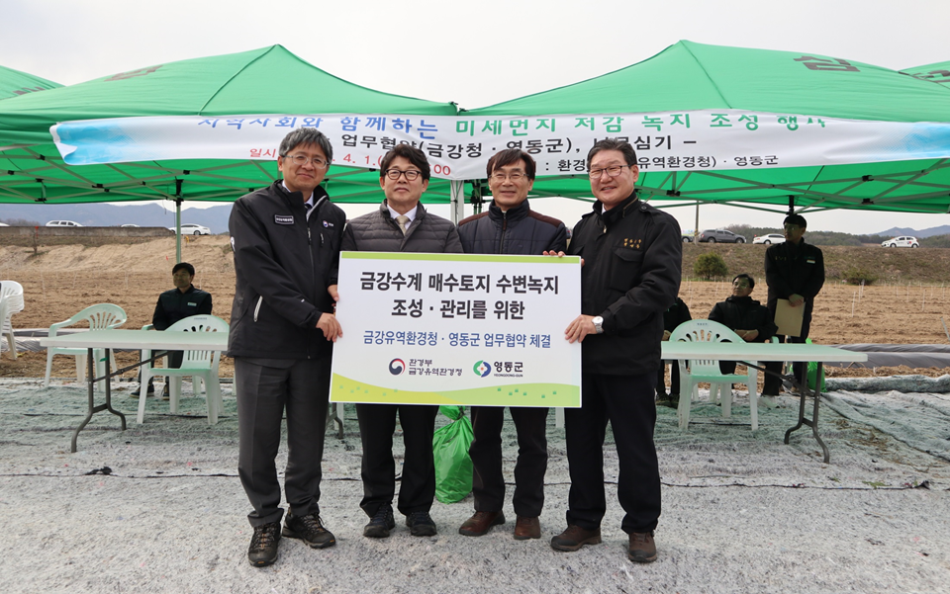
산림과
Notes:
1
먼저, 지금의 옥천입니다.

Slide 2
7-1. 산사태 방지 대책본부 운영
5.15.(수)~ 10.15.(화) / 산림과 6개조 편성
산사태 발령수준에 따라 비상근무 탄력적 운영
7-2. 봄철 임산물 불법채취 단속
5~6월 / 산나물, 산약초 등 무단 굴∙채취 행위 단속
읍∙면 불법 굴∙채취 방지 홍보 현수막 배부 및 게첨
7-3. 산행문화 개선∙산불 조심 현장 캠페인
5.10.[금] / 천태산 일원 / 100명
현장 캠페인을 통한 건전한 산행문화 정착
7-4. 소나무재선충병 드론 방제 사업 추진
5~7월 / 57,000천원
용산면 구촌리 산4-1 외 18필지 / 150ha
Notes:
2

Slide 3
7-5. 보호수 정비사업 추진
5~6월 / 12,000천원 / 보호수 외과수술 등
매곡면 옥전리 79-1 느티나무 외 2개소
7-6. 영동감클러스터 역량강화사업(국내)견학
5.23.(목)~24.(금) / 경상북도 상주시, 청도군 곶감시설
33명(임산물생산자, 클러스터추진단 등)
7-7. 귀산촌 주거지원 및 산지활용 임대농장 사업추진
5~12월 / 300,000천원(국비50%, 도비15%, 군비35%)
귀산촌인 폐교활용 리모델링 지원
국공유림 대부료 지원(위탁체결 : 산림조합)
▣ 이달의 중점 홍보사항
임산물 불법채취 단속홍보 : 신문,현수막,마을방송
Notes:
3

